Slide 1



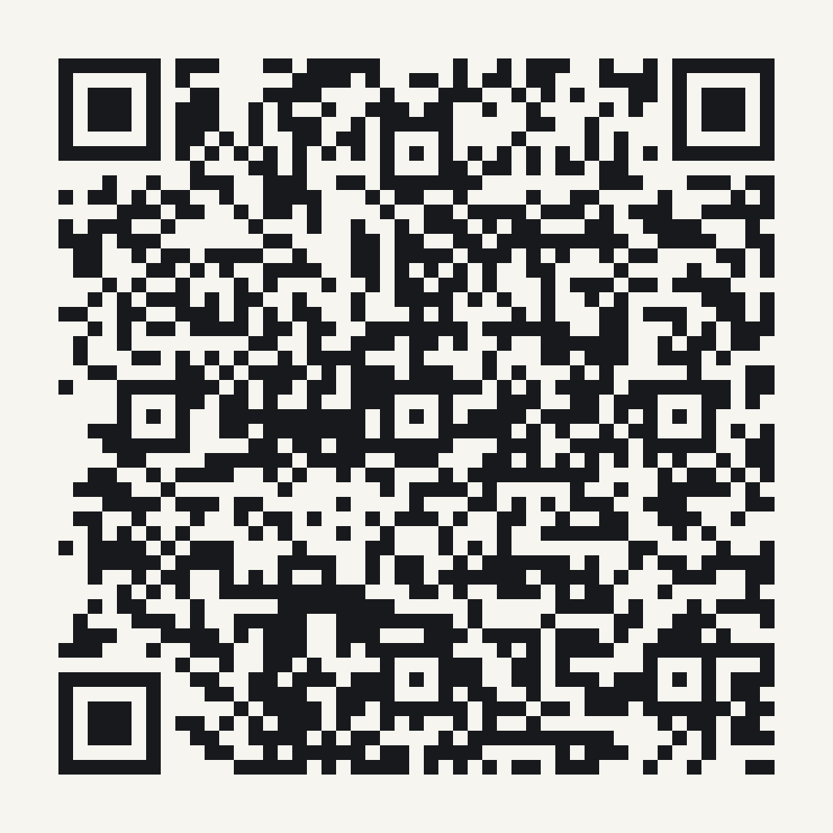
TRAVELUAV
SHANGHAI · 2026
EMBODIED AERIAL NAVIGATION
让无人机听懂人话，
自己找到目标
面向真实场景的具身导航平台 · OpenUAV 仿真 · 12k 轨迹数据集
2026 世界无人机大会 · 上海
展位 B-17 · 9.2–9.5 馆
扫码预约现场演示
Notes:
【画面字幕】让无人机听懂人话，自己找到目标。
【30 秒口播】我们是 TravelUAV，做的是让无人机理解自然语言、在真实场景里自主完成目标搜索。这套能力建立在 OpenUAV 仿真平台、12k 条真实动力学轨迹和 UAV-Need-Help 评测基准之上。今天在 B-17 展位有实时演示，扫码可以预约 30 分钟的场景评估。

Slide 2

01 WHY WE EXIST
TRAVELUAV
无人机已经会飞。
下一步，是听懂一句话，
自己完成一次搜索。
自然语言指令
真实飞行动力学
零样本泛化
目标描述与空间关系，直接说给飞机听
6 DoF 连续控制，不是简化后的航点
换地图、换目标，仍然能起飞去找
TRAVELUAV · 2026 世界无人机大会 · 上海
02 / 10
Notes:
【画面字幕】无人机已经会飞，下一步是听懂一句话，自己完成一次搜索。
【30 秒口播】过去的无人机自动化，本质还是人把任务拆成航点。我们想往前一步：操作者只说“找什么”，飞机自己理解目标、生成可行轨迹、边飞边确认。三个支点是语言理解、真实动力学和泛化能力。

Slide 3
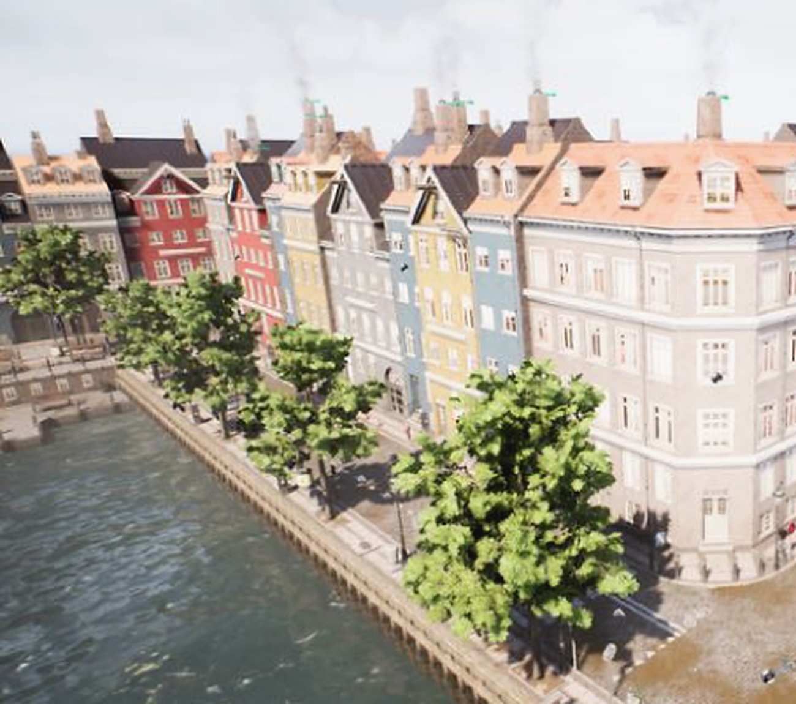
02 THE GAP
TRAVELUAV
换一个场景，
飞手要重新教一遍
01
指令仍是坐标
任务以航点下发，操作者要先把“找什么”翻译成“怎么飞”。
02
仿真不够真
简化动力学让策略在仿真里成立，一上实机就漂移。
03
换场景就重来
新地图、新目标、新光照，都要重新采集与标注。
OpenUAV 仿真场景 · 运河街区 | 真实世界的长尾，远超固定航线
TRAVELUAV · 2026 世界无人机大会 · 上海
03 / 10
Notes:
【画面字幕】换一个场景，飞手要重新教一遍。
【30 秒口播】今天部署一套无人机搜索能力，最大的成本不在飞，而在把任务翻译成航点、把场景重新采集标注。仿真里训练的模型，到了实机和新场景又容易失效。这就是我们要解决的三件事。

Slide 4
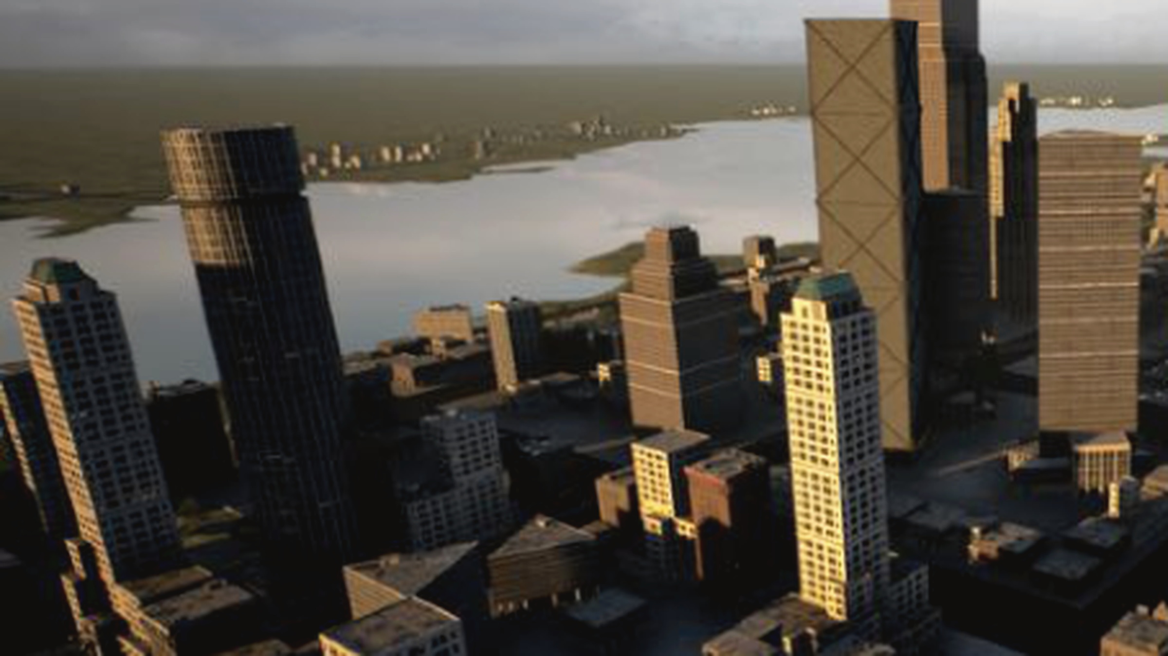
TRAVELUAV
04 / PRODUCT
ONE INSTRUCTION. ONE SEARCH.
一句话下达任务，
全自主完成搜索
目标描述、空间关系、途中复核，都在一次任务里完成。
自然语言
6 DoF 轨迹
在线复核
听懂“找什么”
贴近真实飞行
不确定就回看
04 / 10
Notes:
【画面字幕】一句话下达任务，全自主完成搜索。
【30 秒口播】这是产品最核心的一页：操作者只需要用一句话描述目标，比如“前方右侧、穿棕色外套的人，泳池边”。系统自己理解空间关系、生成 6 自由度轨迹，飞行过程中持续复核目标，不确定就回看。人不再需要拆航点。

Slide 5
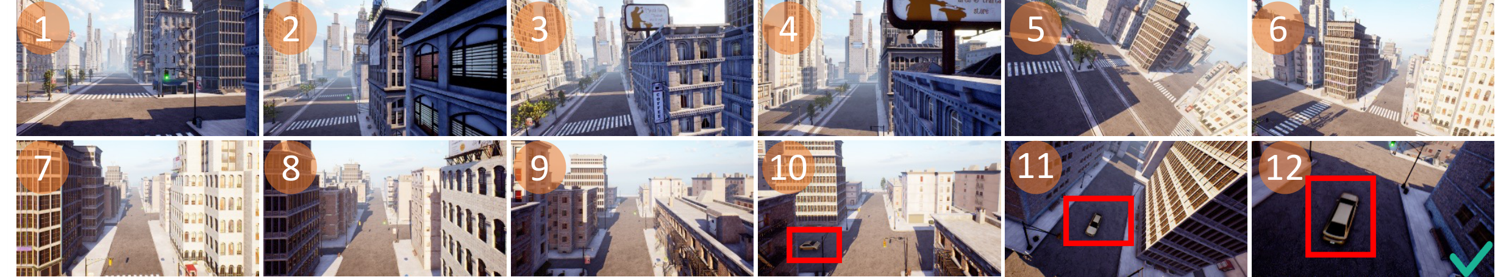
03 HOW IT WORKS
TRAVELUAV
听懂 → 规划 → 找到，一次闭环
01
02
03
听懂意图
生成轨迹
边飞边找
多模态模型解析目标描述、空间关系与场景线索，形成可执行的任务意图。
在 6 DoF 连续动作空间里生成可行轨迹，贴合真实飞行约束与障碍。
在线复核目标；不确定就回看，而不是一条航线飞到底。
同一任务的城市街区执行序列 · OpenUAV 仿真
TRAVELUAV · 2026 世界无人机大会 · 上海
05 / 10
05 / 10
Notes:
【画面字幕】听懂、规划、找到，一次闭环。
【30 秒口播】第一步听懂，目标描述里的颜色、方位、参照物都会被解析；第二步生成 6 自由度轨迹，而不是离散动作；第三步边飞边复核，目标不确定就回看。下面这条序列是同一任务在仿真里的执行过程。

Slide 6
04 PROOF
TRAVELUAV
相同评测条件下，
成功率约为基线的 2.1 倍
2.1×
CMA 基线
8.37%
相对 CMA 基线的成功率提升
TravelUAV
48.87%
15.76
17.45%
OSR
SPL
SR（成功率） · Test Seen · L1 助手
来源：TravelUAV, 2025（预印本）· Table 2 · Test Seen · L1 · Ours-DA 17.45% vs CMA 8.37%。OSR/SPL 同表。飞行任务仍受空域法规与现场条件约束。
TRAVELUAV · 2026 世界无人机大会 · 上海
06 / 10
06 / 10
Notes:
【画面字幕】相同评测条件下，成功率约为基线的 2.1 倍。
【30 秒口播】这是论文 Table 2 的 Test Seen、L1 助手结果：CMA 基线成功率 8.37%，我们的方法 17.45%，约 2.1 倍；OSR 48.87%，SPL 15.76。需要说明，这是仿真评测结果，不是实机承诺；实机还要考虑空域、风和现场条件。

Slide 7


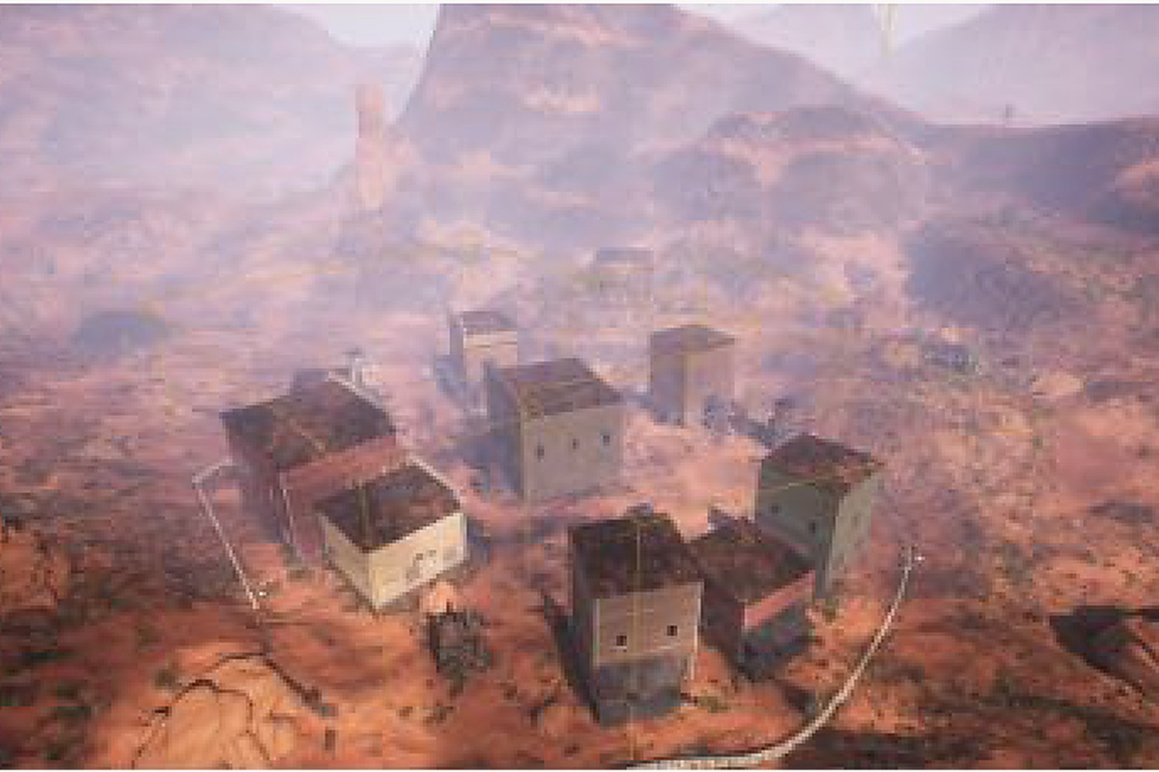
05 WHERE IT WORKS
TRAVELUAV
从城市街区，到没有地图的地方
城市街区搜索
山地林区巡护
灾后区域排查
楼宇遮挡与动态人流
无路网、弱信号
目标不确定、环境变化快
场景均为 OpenUAV 仿真环境；实机试点按项目定制，并受空域法规与现场条件约束。
TRAVELUAV · 2026 世界无人机大会 · 上海
07 / 10
07 / 10
Notes:
【画面字幕】从城市街区，到没有地图的地方。
【30 秒口播】同一套能力可以放进三类场景：城市街区的目标搜索、山地林区的巡护、灾后区域的排查。共同点是路网不完整、目标不确定、环境变化快，正好是传统航点方案最吃力的地方。

Slide 8
06 ENGAGEMENT
TRAVELUAV
三种合作方式，从评估到落地
01
02
03
平台授权
基准评测
联合试点
OpenUAV 仿真平台与 12k 轨迹数据集授权，支持本地部署与二次开发。
用 UAV-Need-Help 对现有模型做零样本与泛化评测，输出可复现报告。
围绕一个真实场景做数据采集、微调与实机验证，2–6 周一个周期。
适合：建立自研导航能力
适合：验证技术路线
适合：快速 PoC
所有合作，从一次 30 分钟的场景评估开始。
TRAVELUAV · 2026 世界无人机大会 · 上海
08 / 10
08 / 10
Notes:
【画面字幕】三种合作方式，从评估到落地。
【30 秒口播】如果你们在做无人机自主导航，可以从平台授权开始；如果已经有模型，想验证泛化能力，我们做基准评测；如果有一个明确场景，就做 2 到 6 周的联合试点。都从一次 30 分钟的场景评估开始。

Slide 9
07 FOUNDATION
TRAVELUAV
不是演示视频，是可复现的研究底座
12k+
6 DoF
4
真实动力学轨迹
连续动作空间
评测子集
首个真实 UAV VLN 数据集，覆盖连续飞行。
不是离散航点，贴近真实飞行约束与姿态变化。
含未见地图与未见物体，专门检验零样本泛化。
平台、数据、基准与方法已在论文中完整披露；评测协议可复现，便于在采购前做独立验证。
来源：TravelUAV, 2025（预印本）· 数据集统计与评测协议见论文第 4–5 节。
TRAVELUAV · 2026 世界无人机大会 · 上海
09 / 10
09 / 10
Notes:
【画面字幕】不是演示视频，是可复现的研究底座。
【30 秒口播】支撑这套能力的不是一段剪辑，而是三样可验证的东西：12k 条真实动力学轨迹、6 自由度连续动作空间、以及包含未见地图和未见物体的四个评测子集。平台、数据、基准都在论文里公开，采购前可以独立复现。

Slide 10
TRAVELUAV
10 / 10
NEXT STEP
把您的场景，
交给它试一次。
01
扫码预约
选择到展位或线上的评估时段
02
带上场景
一段现场视频或一张区域地图即可
扫码预约现场演示
03
两周试点
输出可量化的搜索成功率对比
30 分钟评估 · 两周试点
B-17
BOOTH · 2026 世界无人机大会 · 上海
TRAVELUAV · 2026 世界无人机大会 · 上海
Notes:
【画面字幕】把您的场景，交给它试一次。
【30 秒口播】下一步很简单：扫码预约一个 30 分钟的场景评估，带一段现场视频或一张地图，我们两周内给一次联合试点，输出可量化的搜索成功率对比。展位 B-17，今天全天都在。

